Slide 1
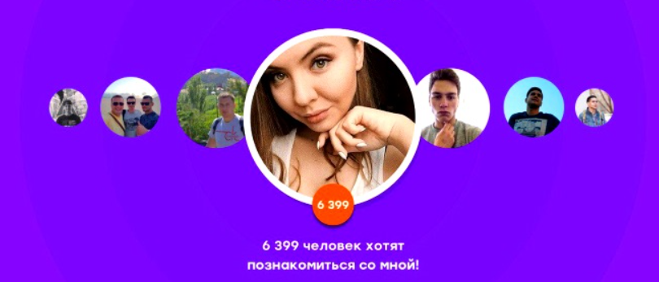
Flexinder

Slide 2
ПОСТАНОВКА ЗАДАЧИ
Реализовать приложение, которое поможет людям 10-75 лет:
найти друзей
единомышленников
отношения
компанию для совместного времяпрепровождения

Slide 3
Требования к решению
Кроссплатформенное приложение с низкими системными требованиями
Обеспечить доступ к приложению из любой точки мира
Надежность и простота в использовании системы
Лаконичность и минимализм интерфейса, с которым легко работать людям пожилого возраста

Slide 4
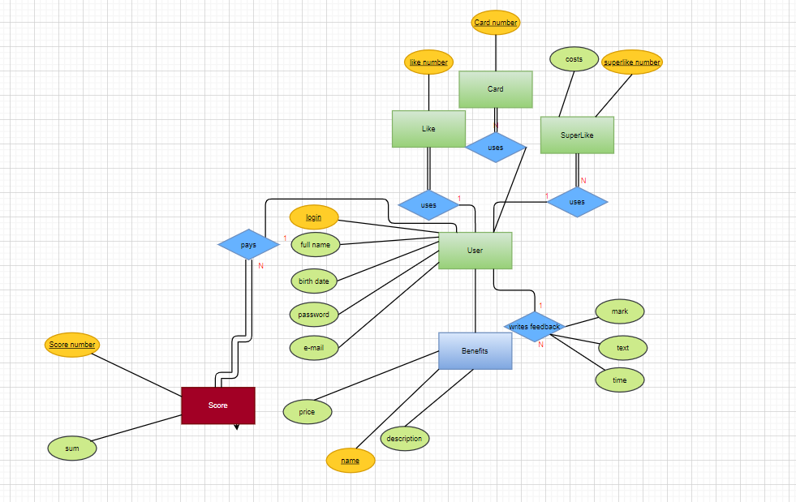
Er Диаграмма

Slide 5
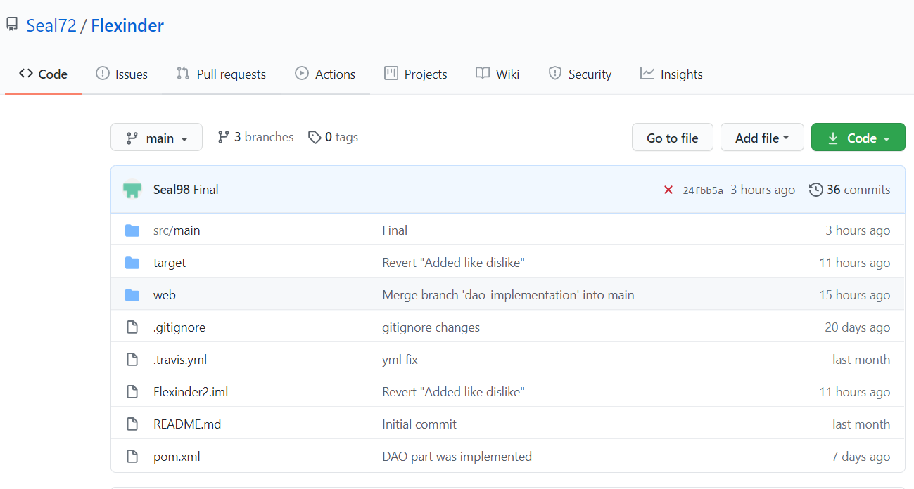
Github

Slide 6
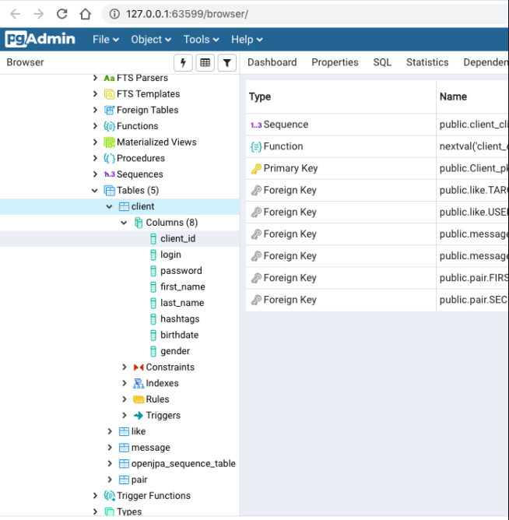
PostgreSql

Slide 7
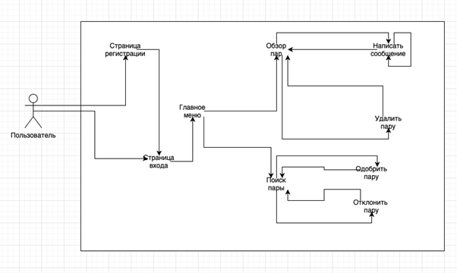
Диаграмма путей

Slide 8
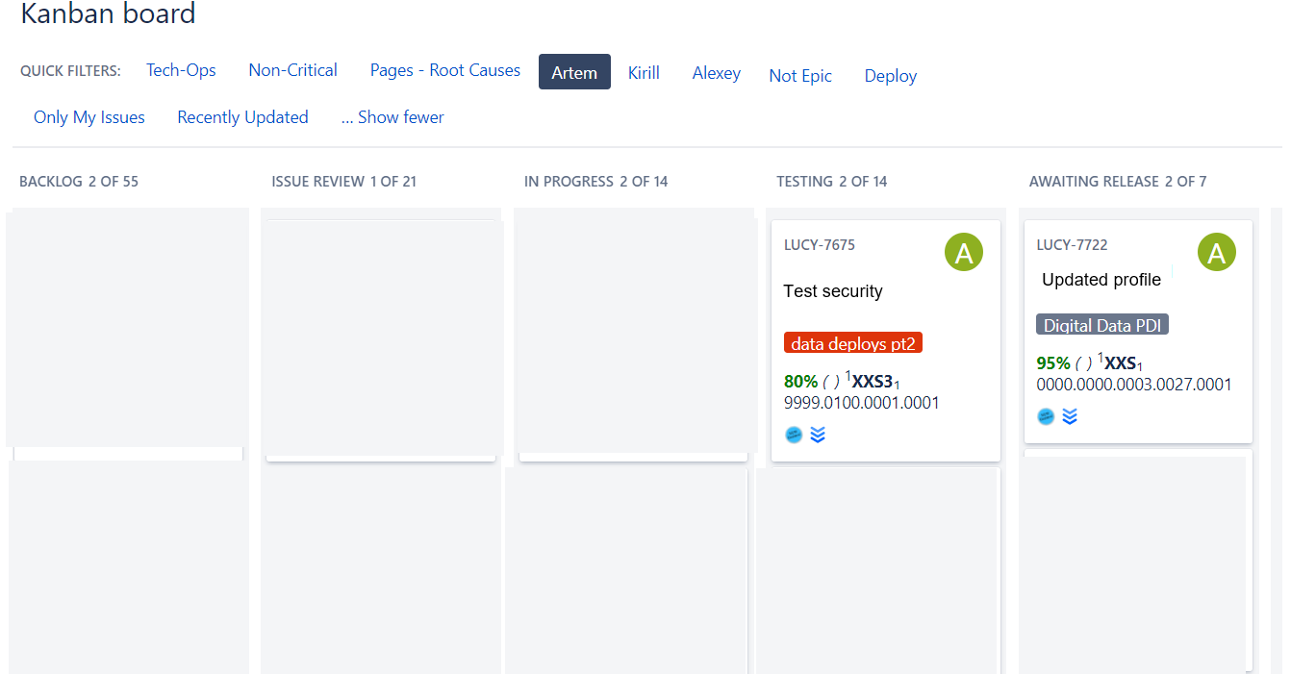
Jira

Slide 9
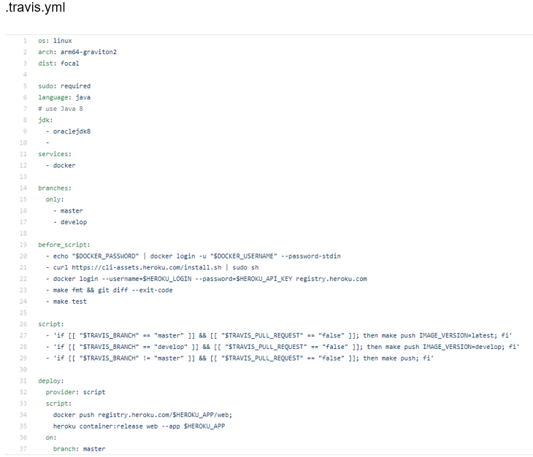

Сборка проекта

Slide 10
Выводы
проанализирована целевая аудитория;
сформулирована постановка задачи проекта;
построена er диаграмма
выбрана база данных
выбрана методология разработки
сформулированы требования к решению поставленной задачи.

Slide 11
РаБота приложения

Slide 12
Основные компоненты приложения
Страница регистрации
Страница авторизации
Страница поиска пары
Страница профиля пользователя
Страница чата

Slide 13
модели
Сцену приложения можно описать кортежем:
Scene = (Sys, com, Cl, pair)
Модель пользователя можно описать кортежем:
Cl = (idCl, infCl, townAi )
Модель пары можно описать кортежем:
Pair = (idCl1, idCl2,com)

Slide 14
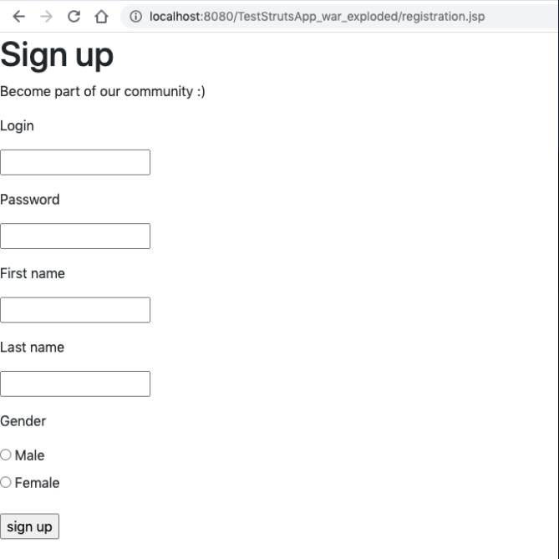
Страница регистрации

Slide 15
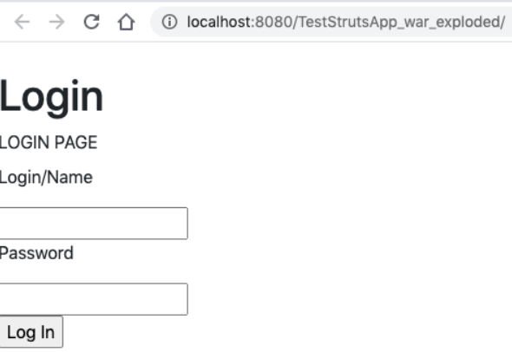
Страница авторизации

Slide 16
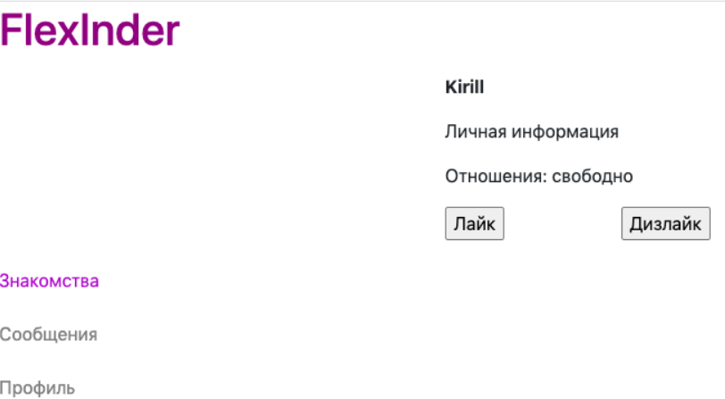
Страница поиска пар

Slide 17
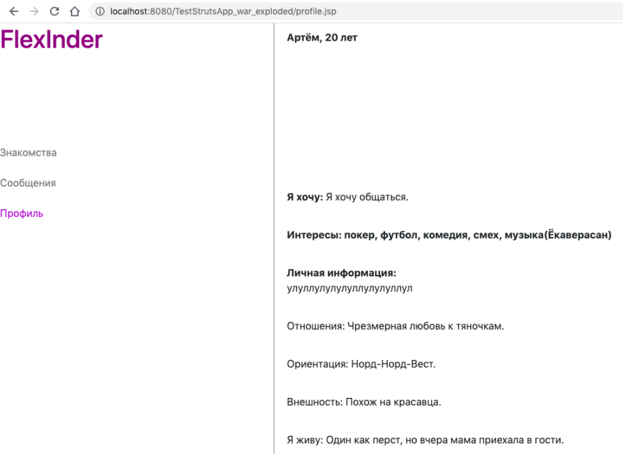
Страница профиля пользователя

Slide 18
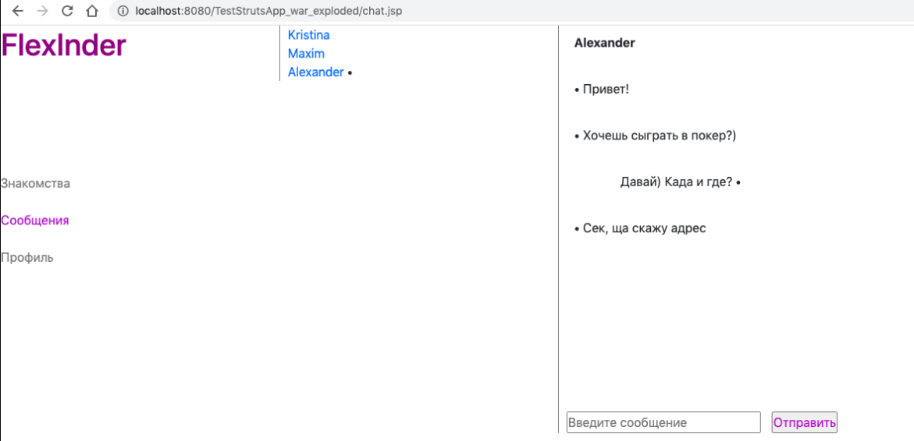
Страница чата

Slide 19
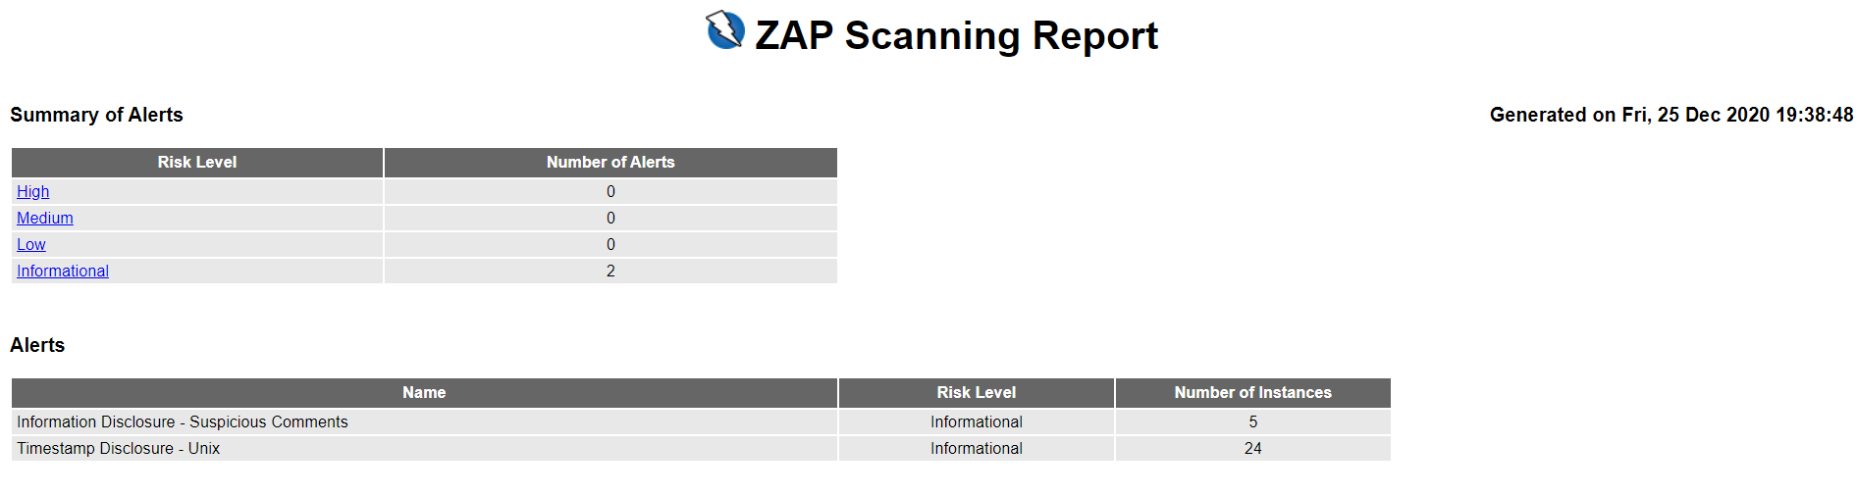
Безопасность

Slide 20
выводы
Были получены следующие основные результаты:
построена модель сцены приложения
построена модель клиента
построена модель пары
полученные результаты апробированы на решении прикладной задачи
проверена безопасность приложения

